Slide 1
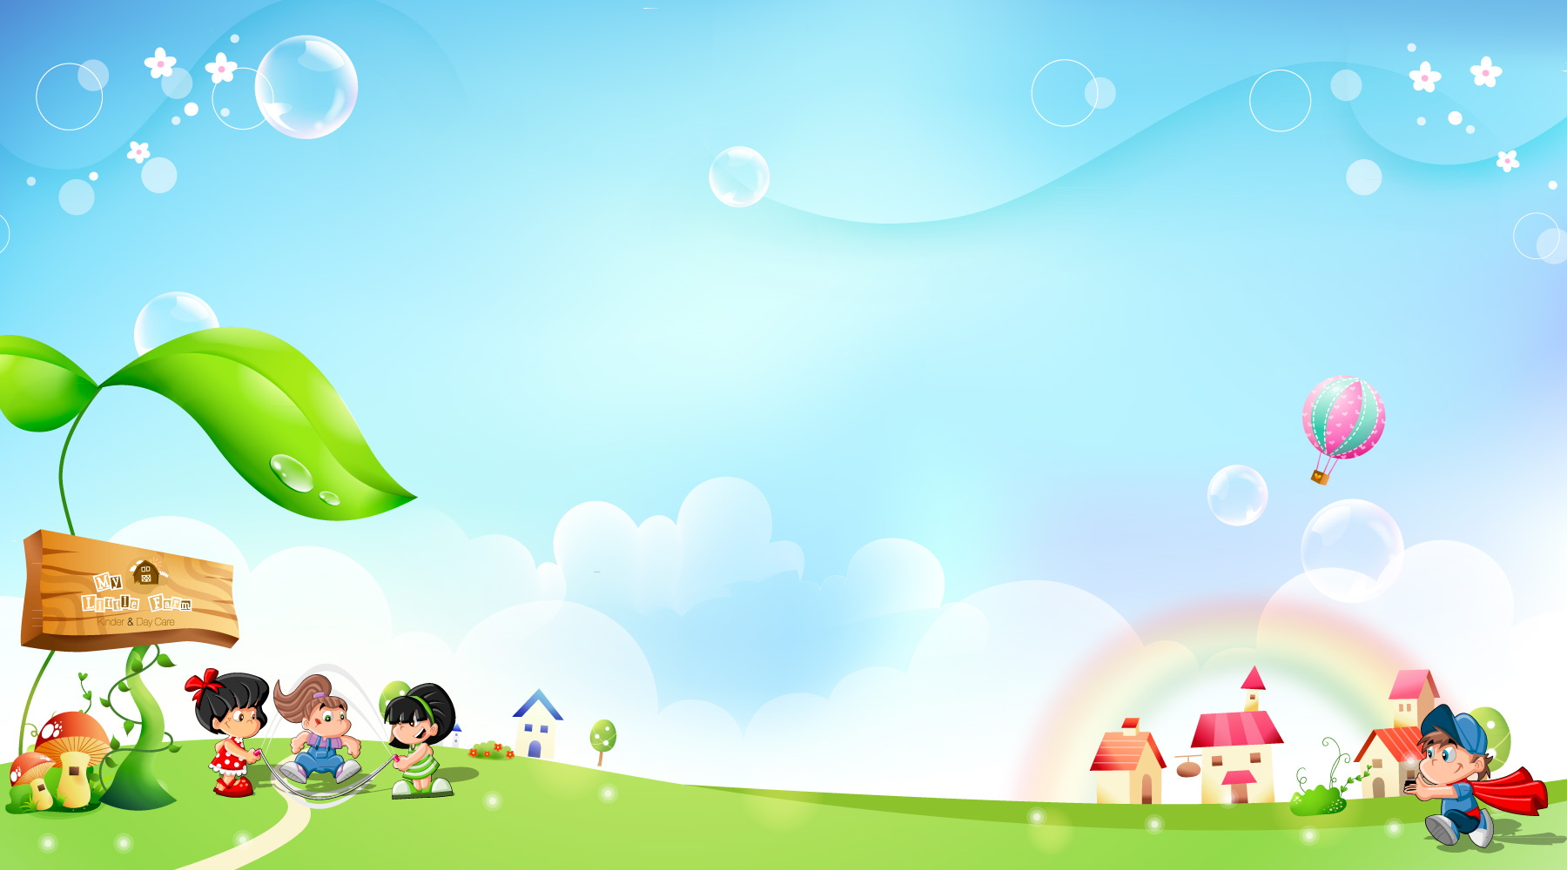
UNIVERSIDAD DE LAS FUERZAS ARMADAS ESPE
UNIVERSIDAD DE LAS FUERZAS ARMADAS ESPE
DEPARTAMENTO DE CIENCIAS HUMANAS Y SOCIALES
CARRERA: LICENCIATURA EN CIENCIAS DE LA EDUCACIÓN MENCIÓN EDUCACIÓN INFANTIL
“ESTUDIO DE LOS JUEGOS TRADICIONALES ECUATORIANOS EN EL DESARROLLO DE LA MOTRICIDAD GRUESA DE LOS NIÑOS DE 4 A 5 AÑOS DE LA INSTITUCIÓN EDUCATIVA LUIS PASTEUR DE LA PARROQUIA DE GUAYLLABAMBA”
DIRECTORA: MSC. XIMENA BALDEÓN
COODIRECTORA: MSC. ISABEL DEL HIERRO
AUTORAS:
DIANA GUADALUPE
NATALI SANDOVAL
SANGOLQUÌ- 2015

Slide 2
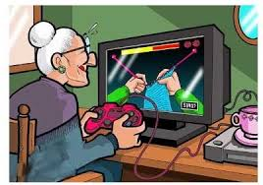
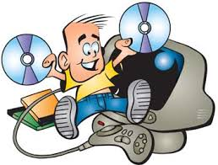
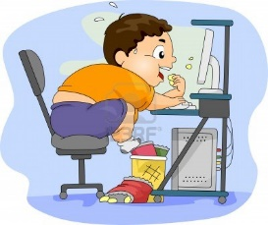
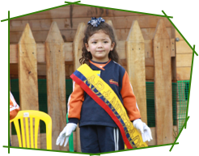
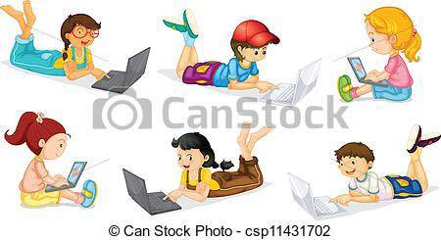
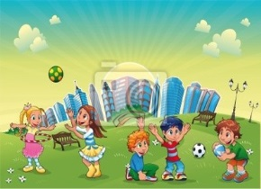
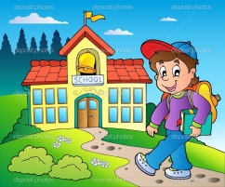
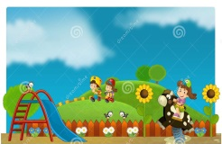
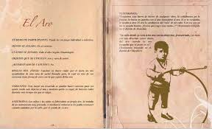
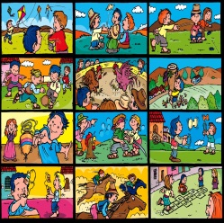
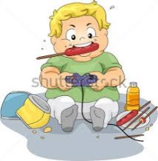
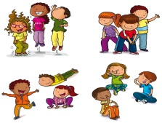
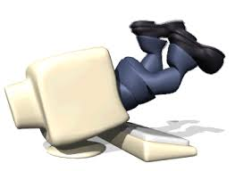
Tecnología
Los juegos tradicionales
Educación infantil en el Ecuador
Instituciones Educativas
Docentes
Seres pasivos

Slide 3
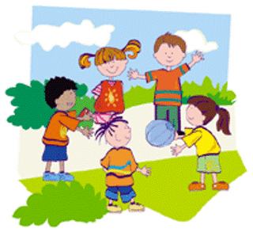
¿En qué medida los juegos tradicionales ecuatorianos ayudarán al desarrollo de la motricidad gruesa en niños de 4 a 5 años?

Slide 4
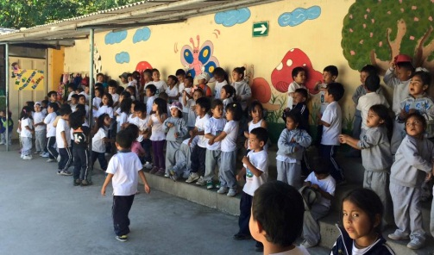
INSTITUCION EDUCATIVA “LUIS PASTEUR”

Slide 5
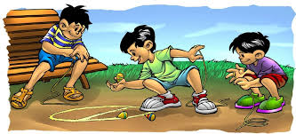
GENERAL
Analizar los juegos tradicionales ecuatorianos como herramienta para el desarrollo de la motricidad gruesa en los niños de 4 a 5 años de la Institución Educativa “Luis Pasteur”, en el periodo lectivo 2014-2015.
ESPECÍFICOS
Medir el nivel de desarrollo de la motricidad gruesa de los niños de 4 a 5 años.
Diseñar una guía metodológica de actividades lúdicas tradicionales que desarrollen la motricidad gruesa.
Identificar los juegos tradicionales que desarrollan la motricidad gruesa en niños de 4 a 5 años.
Determinar el conocimiento de las docentes sobre el juego tradicional en relación al desarrollo de la motricidad gruesa.

Slide 6
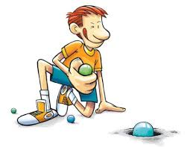
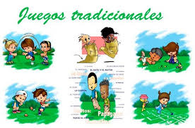
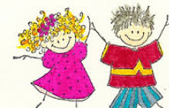
Remontar al pasado aquellos juegos que son transmitidos de generación a generación
Son aquellos que los encontramos en cualquier región, país, continente o raza, manteniendo viva la memoria lúdica de cada región
Permiten un desarrollo motor grueso, permitiendo desenvolverse en su medio aportando en el proceso de enseñanza- aprendizaje.
Aporta en el desarrollo integral de los niños, y al al desarrollo de las destrezas y habilidades .

Slide 7
CAPÍTULO II
MARCO TEÓRICO

Slide 8
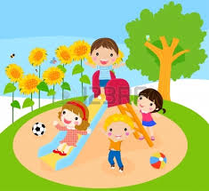
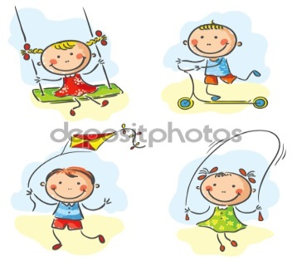
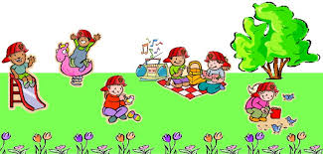
EL JUEGO
Desarrollar una educación integral y con la certeza de que el juego espontáneo
EL JUEGO
Es considerado como un recurso educativo , en el proceso de enseñanza – aprendizaje aportando al desarrollo integral del ser humano.
Características
Voluntaria
Teorías
Placentera
Innato e universal
Principal motor de desarrollo
Importancia del juego en el desarrollo del niño
Froebel:
Desarrollo integral
Decroly: Es el mejor preparador para la vida
Actividades lúdicas que permiten estimular y desarrollar habilidades creativas: cognitivo, motor, socio-afectivo, Lingüística
Piaget: Establece que el juego es una vía de aprendizaje.
Vygotsky: Considera al juego es una actividad social

Slide 9
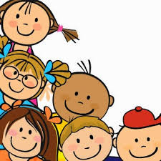
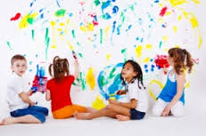
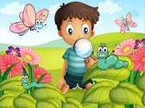
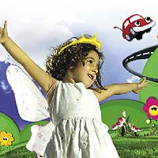
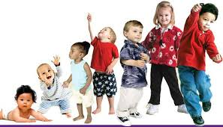
EL JUEGO EN LOS PROCESOS DE ENSEÑANZA - APRENDIZAJE
Juego como un elemento enriquecedor para el desarrollo y la formación
Dentro de la educación infantil, el juego permite un bagaje de conocimientos para lograr un desarrollo integral.
Logrando desarrollar en el niño

Slide 10
ÁMBITOS DE DESARROLLO POR MEDIO DEL JUEGO
SOCIAL
AFECTIVO
MOTOR
CREATIVO
MENTAL
LENGUAJE

Slide 11
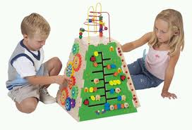
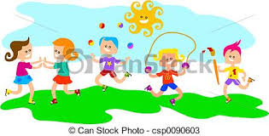
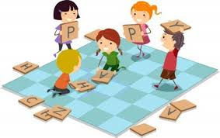
TIPOS DE JUEGOS
Juego interior-exterior
Juego psicomotor
Juego Heurístico
Juegos populares, tradicionales y multiculturales
Juego didáctico
Juego libre y dirigido

Slide 13
“Aproximarse al juego tradicional es acercarse al folklore, a la ciencia de las tradiciones, costumbres, usos, creencias y leyendas de una región. Resulta difícil disociar el juego tradicional del comportamiento humano, el estudio del juego folclórico, de la etnografía o la etología”
Lavega
“Herramienta de transmisión cultural que permite a los niños asimilar tradiciones, costumbres, patrones culturales, normas sociales, hábitos y representaciones del mundo” Huizinga - Caillois
AUTORES

Slide 14
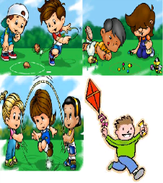
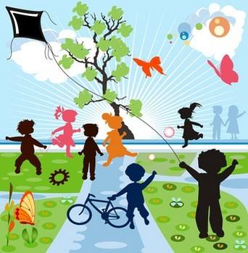
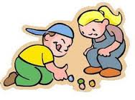
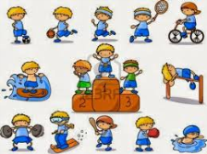
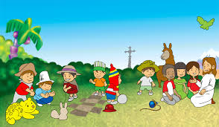
TERMINOLOGÍA DEL JUEGO TRADICIONAL
ORIGEN DE LOS JUEGOS TRADICIONALES
Juego popular
Juegos multiculturales
Juegos autóctonos
Deporte popular
Natural y espontáneo
Manifestaciones culturales

Slide 15
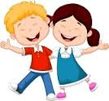
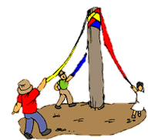
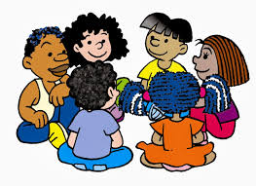
CARACTERÍSTICAS
Típicos
Materiales nulos o escasos
Practicados en la infancia
CLASIFICACIÓN
Juegos de los primeros años,
Echar suerte o sortear (ritual infantil): con material, sin material y rifes,
Juegos correr y saltar
Juegos de corro
Juegos de correr y coger
Juegos de cuerda o comba,
Juegos varios sin/con objetos
Vallelado 1999

Slide 16
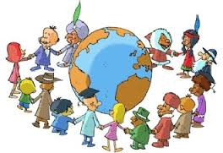
ENFOQUE CULTURAL DEL JUEGO
Remontan las diferentes culturas y tradiciones, más representativas de un pueblo o región
La cultura en la sociedad está estrechamente relacionada con el juego
“La cultura nace del juego, aunque este último la procede” Huizinga

Slide 17
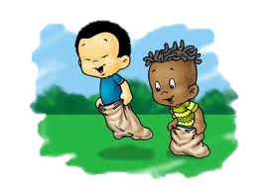
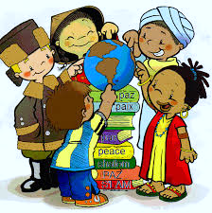
Proceso de enseñanza-aprendizaje
Los centros educativos deben utilizar dentro de la planificación curricular como estrategia didáctica
Abarcando los diferentes ámbitos educativos formal, no formal e informal.
JUEGOS TRADICIONALES SEGÚN LA PERSPECTIVA EDUCATIVA
Permiten conservar las costumbres y tradiciones que tiene cada región.
Social y Afectiva
Motor
Lenguaje y Cognitivo
Benefician las relaciones interpersonales
Desarrollar habilidades básicas psicomotoras
Favorecen la comunicación , permitiendo también la asimilación de conocimientos

Slide 18
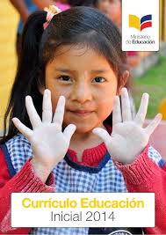
JUEGOS TRADICIONALES ECUATORIANOS EN LA EDUCACIÓN INFANTIL
Las docentes deben basarse al currículo de educación básica
Preparar el material
La presentación y la explicación del juego

Slide 19
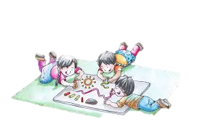
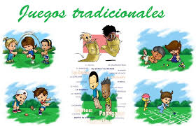
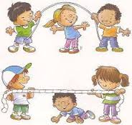
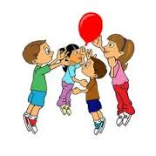
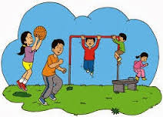
IMPORTANCIA DE LOS JUEGOS TRADICIONALES ECUATORIANOS EN LA MOTRICIDAD GRUESA
NUEVAS GENERACIONES
LIMITANDOSE
Actividades lúdicas, que ayudando a las actividades físicas en la infancia
Fortaleciendo las habilidades básicas y capacidades motrices.

Slide 20
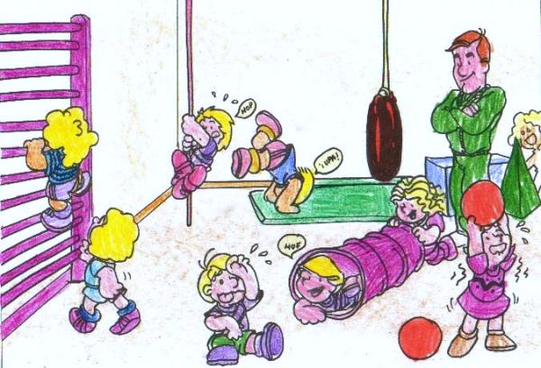
UNIDAD II
PSICOMOTRICIDAD

Slide 21
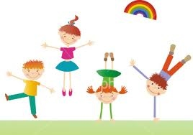
PSICOMOTRICIDAD
Disciplina que a través del movimiento , puede transmitir sentimientos
Permitiendo un desarrollo de la actividad motriz
Considerada como la disciplina del movimiento
Lograr desarrollar y fortalecer las habilidades motrices básicas

Slide 22
IMPORTANCIA DE LA PSICOMOTRICIDAD
Favorece al desarrollo social, intelectual, afectivo y motriz
Está ligada al ser humano por medio del movimiento corporal del cuerpo
Ayuda a la intervención educativa para fomentar los aprendizajes con una estimulación multisensorial
Permiten desarrollar un mejor expresión en el desarrollo social y cultural
TIPOS DE MOTRICIDAD
Motricidad fina
Motricidad gruesa

Slide 23
MOTRICIDAD GRUESA
CONCEPTO:
“La Motricidad global se caracteriza por el uso simultáneo de varias partes del cuerpo para realizar actividades como la carrera, los saltos, la natación, etc.”. Rigal
IMPORTANCIA
“El papel de la Educación del cuerpo y el movimiento en las primeras edades tiene dos finalidades: educar el movimiento y educar la sensación, siendo esta última, la primera fase del proceso de conocimiento”. Rousseau
.

Slide 24
DESARROLLO DE LA MOTRICIDAD GRUESA EN LOS NIÑOS DE 4 A 5 AÑOS
COMPORTAMIENTOS MOTORES
DESARROLLO PAULATINO
Realizando acciones fáciles hasta llegar a una complejidad.
LEYES DEL DESARROLLO MOTOR
Ley Céfalo-Caudal
Proceso de maduración motriz:
Ley Próximo Distal
General-Especifico

Slide 25
ÁREAS DEL DESARROLLO
COORDINACIÓN GENERAL
Integración de todas las partes del cuerpo de forma general
Equilibrio
Ritmo
Coordinación viso motora
Capacidad de realizar movimientos precisos con ayuda de la vista( mano-pie)
Facultad de dominar las partes del cuerpo
Importante para el desarrollo físico y un buen desarrollo en el aprendizaje.
El infante logra un mejor desarrollo de sus habilidades a través de las secuencias rítmicas.
Dinámico
Estático
Capacidad que tiene el ser humando en lograr una estabilidad motriz
COORDINACIÓN CORPORAL

Slide 26
DOMINIO CORPORAL
Esquema Corporal
Reconocimiento del cuerpo
Tonicidad
Tensión del músculo
Autocontrol
Capacidad de controlar la energía tónica para realizar un movimiento
Imagen corporal
Noción espacial
Es la representación del cuerpo
Tener un buen desarrollo en su esquema corporal les permitirá tener una buena orientación espacial.
Orientación Espacial: ubicación de objetos en relación a nuestro cuerpo
Estructuración espacial: capacidad de orientar objetos y sujetos
Direccionalidad
Capacidad de ubicarse
Lateralidad
Dominio funcional de un lado del cuerpo

Slide 27
HABILIDADES MOTRICES BÁSICAS
DESPLAZAMIENTOS
Movilidad natural del cuerpo en diferentes direcciones y formas.
CARRERA
CUADRÚPEDIAS
MARCHA
Apoyo sucesivo y alternativo de los pies sobre una superficie de desplazamiento
Apoyo sucesivo y alternativo de los pies sobre la superficie de desplazamiento. Con velocidad
Habilidad de desplazamientos que evolucionan a partir del gateo
REPTACIONES
Desplazamiento que es realizado con ayuda del tronco y de los miembros inferiores
TREPAR
Desplazamientos acompañados por impulso de sus extremidades.
Son un conjunto de movimientos fundamentales y acciones motrices que surgen en la evolución humana de los patrones motrices, teniendo su fundamento en la dotación hereditaria. A su vez, se apoyan para el desarrollo y la mejora en las capacidades perceptivo –motrices evolucionando con ellas. Bascòn

Slide 28
HABILIDADES MOTRICES BÁSICAS
SALTOS
GIROS
LANZAMIENTO
El salto, implica un despegue del suelo, como consecuencia de la extensión violenta, de una o ambas piernas
Rotación del cuerpo sobre un eje.
Secuencia de movimientos que impliquen arrojar un objeto al espacio
RECEPCIONES:
Consiste en detener el impulso de un objeto que ha sido arrojado utilizando brazos y manos” Gallahue, 1985,
Bañuelos

Slide 29
CAPITULO III
METODOLOGÌA DE LA INVESTIGACIÒN

Slide 30
DISEÑO METODOLÓGICO
MODALIDADES
TIPO DE INVESTIGACIÓN
De campo
Descriptiva
Bibliografica - documental

Slide 31
TÉCNICAS E INSTRUMENTOS
Nº | TÉCNICA | INSTRUMENTO | SUJETOS DE INVESTIGACIÓN | INSTRUMENTO DE REGISTRO
1 | Encuesta | Guía de encuesta | Docentes | Papel , lápiz (Formato).
2 | Observación | Guía de observación | Niños/as | Papel , lápiz (Formato).

Slide 32
POBLACIÓN Y MUESTRA
NIÑOS(A) | PARALELO
27 | “A” Jornada Matutina
22 | “B” Jornada Matutina
21 | “A” Jornada Vespertina
Total 70
DOCENTES | NIVELES
4 | Inicial I
4 | Inicial II
4 | Primero de Básica
2 | Educación Física
Total 14

Slide 33
ANÁLISIS E INTERPRETACIONES DE LOS INTRUMENTOS

Slide 34
ANÁLISIS E INTERPRETACIÓN DE LOS RESULTADOS DE LA GUíA DE OBSERVACIÓN DIRIGIDA A LOS NIÑOS
CRITERIOS | FRECUENCIA | PORCENTAJE
SI | 24 | 34%
NO | 46 | 66%
TOTAL | 70 | 100%
De 70 niños observados que corresponden al 100%, el 66% de niños manifiestan dificultades al momento de querer obtener un balance óptimo de equilibrio en su control postural de manera autónoma al saltar en un pie, mientras que el 34% de infantes logra tener un equilibrio estable al realizar esta actividad sin dificultad.

Slide 35
CRITERIOS | FRECUENCIA | PORCENTAJE
SI | 20 | 29%
NO | 50 | 71%
TOTAL | 70 | 100%
De 70 niños observados que corresponden al 100%, el 71% de los niños no pueden caminar y correr según el ritmo del sonajero por lo que no presentan una maduración motriz adecuada para sus edades y no logran interiorizar las principales nociones rítmicas, mientras el 29% de los niños son capaces de seguir las secuencias rítmicas al momento de realizar los distintos desplazamientos.

Slide 36
CRITERIOS | FRECUENCIA | PORCENTAJE
SI | 23 | 33%
NO | 47 | 67%
TOTAL | 70 | 100%
De 70 niños observados que corresponden al 100%, el 67% de niños tienen dificultad al momento de ejecutar las actividades de lanzar, atrapar y patear objetos, porque no logran coordinar su fuerza y tonicidad muscular siendo la tensión del músculo en reposo o en acción, mientras que el 33% de infantes tienen sincronización en sus movimientos realizados con ayuda de su tonicidad muscular.

Slide 38
ANÁLISIS E INTERPRETACIÓN DE LOS RESULTADOS DE LAS ENCUESTAS DIRIGIDAS A LAS DOCENTES DE LA INSTITUCIÓN
CRITERIOS | FRECUENCIA | PORCENTAJE
Totalmente de acuerdo | 4 | 29%
De acuerdo | 10 | 71%
En desacuerdo | 0 | 0%
Totalmente en desacuerdo | 0 | 0%
Total | 14 | 100%
De 14 docentes que corresponden al 100%, el 29% están totalmente de acuerdo que el juego es una actividad placentera, innata y voluntaria que ayuda a fortalecer la actividad motriz y la interacción de los niños, mientras que el 71% están de acuerdo.
En la institución no se pudo evidenciar la aplicación de juegos por parte de las docentes siendo que en la actualidad trabajan por rincones.

Slide 39
CRITERIOS | FRECUENCIA | PORCENTAJE
Totalmente de acuerdo | 4 | 29%
De acuerdo | 10 | 71%
En desacuerdo | 0 | 0%
Totalmente en desacuerdo | 0 | 0%
Total | 14 | 100%
De 14 docentes que corresponden al 100%, el 71% están de acuerdo que los juegos infantiles permiten desarrollar el ámbito emocional, social, mental, moral y creativo en la edad preescolar, mientras que el 29% de las docentes están totalmente de acuerdo pero nos manifestaron que existen otras actividades que permiten desarrollar estos ámbitos.

Slide 40
CRITERIOS | FRECUENCIA | PORCENTAJE
Totalmente de acuerdo | 8 | 57%
De acuerdo | 6 | 43%
En desacuerdo | 0 | 0%
Totalmente en desacuerdo | 0 | 0%
Total | 14 | 100%
De 14 docentes que corresponden al 100% el, 43% están de acuerdo y consideran que los juegos tradicionales ecuatorianos son placenteros con reglas y normas fáciles al momento de su aplicación, mientras que el 57% de las docentes están totalmente de acuerdo a pesar que en la mayoría del tiempo aplican solo rondas infantiles.

Slide 41
CRITERIOS | FRECUENCIA | PORCENTAJE
Totalmente de acuerdo | 5 | 36%
De acuerdo | 9 | 64%
En desacuerdo | 0 | 0%
Totalmente en desacuerdo | 0 | 0%
Total | 14 | 100%
De 14 docentes que corresponden al 100%, el 36% están totalmente de acuerdo que la aplicación de los juegos tradicionales ecuatorianos para el desarrollo de la motricidad gruesa de los niños, mientras que el 64% de las docentes están de acuerdo, se pudo evidenciar que las docentes aplican actividades libres en cada uno de los rincones sin estar orientados a la motricidad gruesa de los niños.

Slide 42
CRITERIOS | FRECUENCIA | PORCENTAJE
Totalmente de acuerdo | 10 | 71%
De acuerdo | 4 | 29%
En desacuerdo | 0 | 0%
Totalmente en desacuerdo | 0 | 0%
Total | 14 | 100%
De 14 docentes que corresponden al 100%, el 71% están totalmente de acuerdo que les sería útil tener una guía metodológica de juegos tradicionales ecuatorianos para desarrollar la motricidad gruesa de los niños para implementarlos dentro de los rincones, mientras que el 29% de las docentes están de acuerdo aunque nos manifestaron que ellas aplican las rondas infantiles y estos serían más aplicados en momentos libres que para desarrollar la motricidad gruesa en los niños.

Slide 43
ANÁLISIS E INTERPRETACIÓN DE LOS RESULTADOS GENERALES DE LAS ENCUESTAS DIRIGIDAS A LAS DOCENTES DE LA INSTITUCIÓN

Slide 44
1.- Los niños/as evidencian un nivel alto de dificultad en cuanto a su motricidad gruesa teniendo mayores problemas en: coordinación general, coordinación visomotora y en tonicidad muscular, por la falta de aplicación de actividades lúdicas.
2.- Las docentes de la Institución están de acuerdo que la aplicación de los juegos tradicionales ecuatorianos son importantes para el desarrollo de la motricidad gruesa en los niños de 4-5 años; los siguientes juegos tradicionales ecuatorianos ayudan a desarrollar el área motora gruesa de los infantes: las cogidas, el gato y el ratón, carrera de tres pies, ensacados, rayuela, baile del tomate, perinola, elástico, el lobo, la soga ,etc.
3.- Las docentes de la institución están de acuerdo que los juegos tradicionales ecuatorianos, son aquellos que se transmiten de generación en generación remontando la historia, la cultura, las costumbres y las tradiciones de un pueblo o región.
4.- Es necesario diseñar una guía de juegos tradicionales ecuatorianos para el desarrollo de la motricidad gruesa de los niños de 4-5 años, que serán de apoyo para las docentes dentro del proceso de enseñanza- aprendizaje de los infantes.

Slide 45
1.- Las docentes de la Institución deben tomar en consideración a los juegos tradicionales ecuatorianos con el fin de desarrollar y fortalecer en los niños la coordinación general, coordinación visomotora, tonicidad muscular, equilibrio, autocontrol, lateralidad, esquema corporal, habilidades básicas, ritmo, para una adecuada motricidad gruesa de acuerdo a las características motrices de los niños de estas edades.
2.- Las docentes de la institución deben tomar en cuenta a los siguientes juegos tradicionales ecuatorianos: las cogidas, el gato y el ratón, carrera de tres pies, ensacados, rayuela, baile del tomate, perinola, elástico, el lobo, la soga, etc., que permitirán fomentar y desarrollar la motricidad gruesa de los infantes.
3.- Se recomienda a las docentes que al conocer la importancia de los juegos tradicionales ecuatorianos, fomentan su aplicación con un fin educativo fortaleciendo el área motora y el ámbito cultural de los infantes.
4.- Se recomienda la utilización de la guía de los juegos tradicionales ecuatorianos como una orientación pedagógica en que quehacer educativo, para desarrollar y fortalecer la motricidad gruesa de los niños de 4-5 años.

